Slide 1

Infrastruktur Problem
Donnerstag 27. Dezember 2012

Slide 2
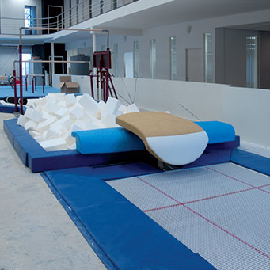
Turnsport hat sich enorm entwickelt
Früher : Sprungbrett + Kasten
Heute : Hochmoderne Geräte und Trainingshilfen
Niveau stark gestiegen
Kein Vergleich mit vor 45 Jahren

Slide 3
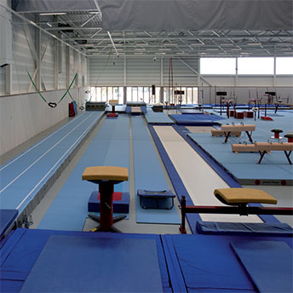
Wer “überleben” will
muss diese Entwicklung
mitgehen

Slide 4
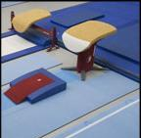
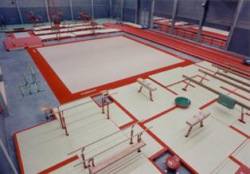
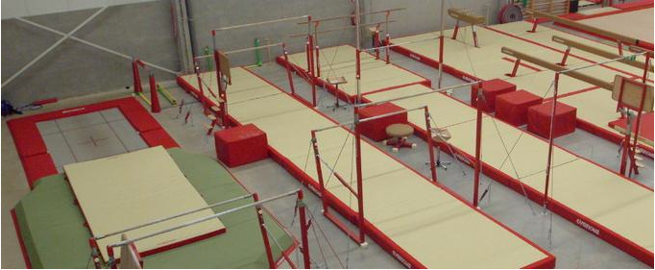
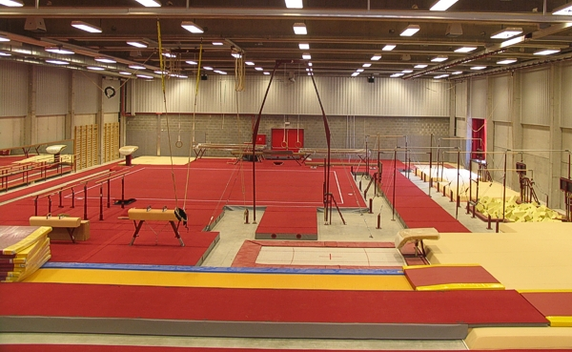
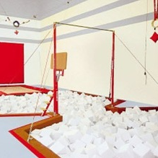
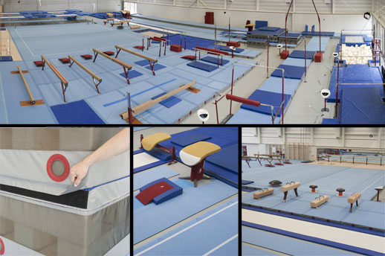
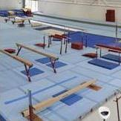
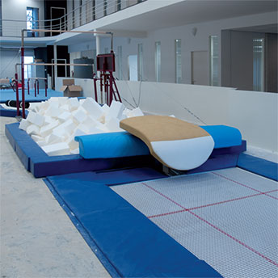
So sehen heute normale Turnhallen aus

Slide 5
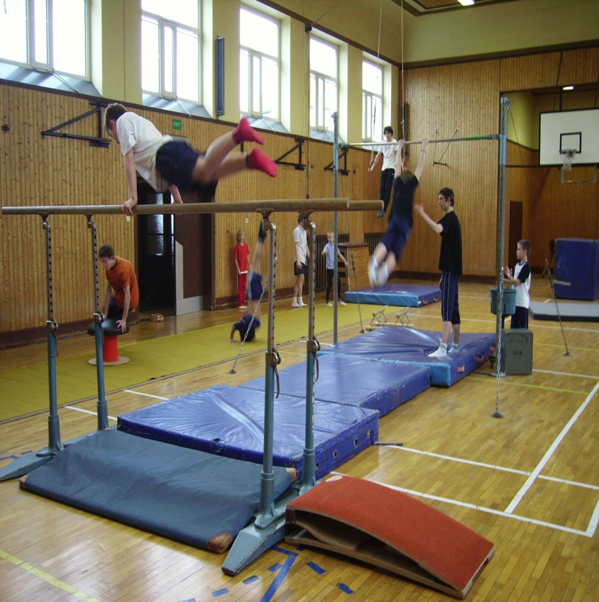
So sieht Eupen’s
Turnhalle aus !

Slide 6
Welche Probleme bringt dies mit sich ?

Slide 7
Auf- und Abbau
bei vielen Geräten unmöglich

Slide 8
Fallgrube

Slide 9
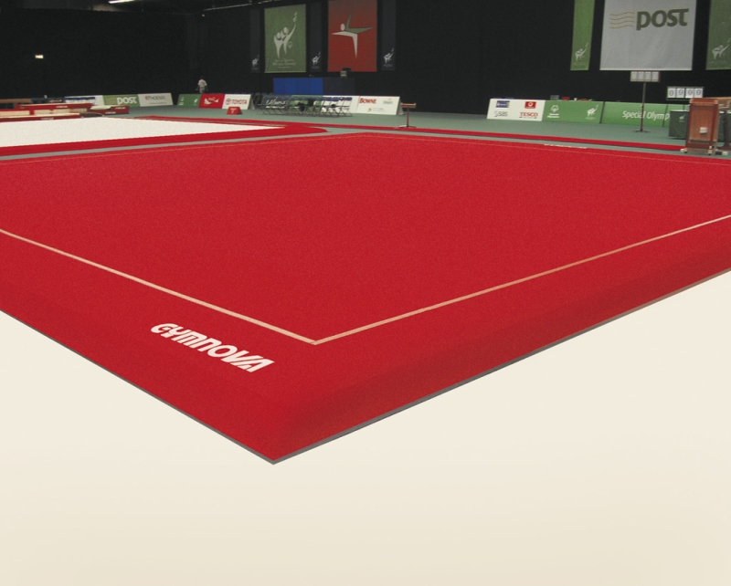
Fallgrube
12x12 Boden

Slide 10
Fallgrube
12x12 Boden
Federboden

Slide 11
1300
Trainingsstunden/Jahr

Slide 12
Wovon
Stunden
Auf- und Abbau
300

Slide 13
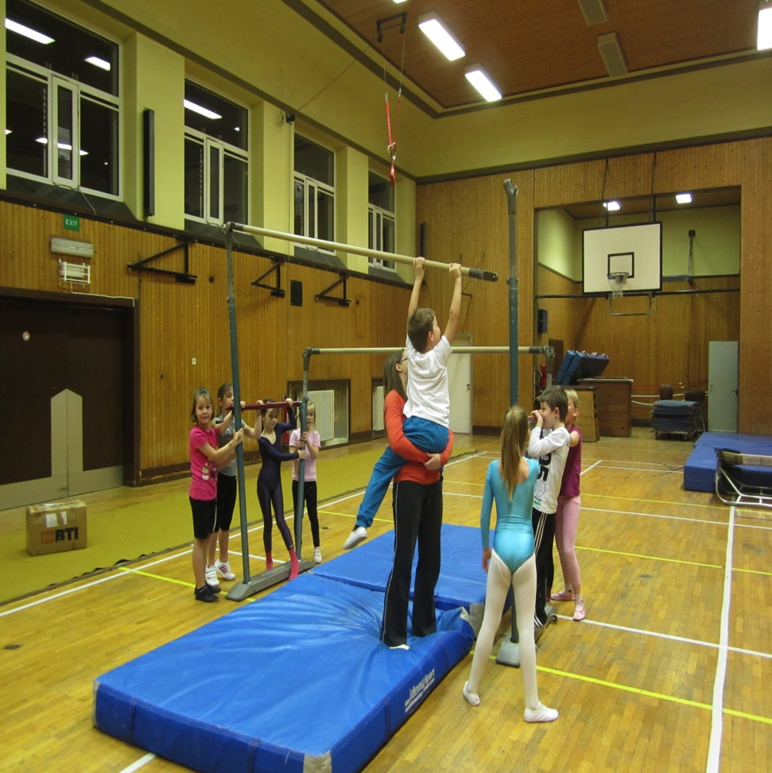
1 Trainer mit einer Gruppe kleinen Kindern !

Slide 14
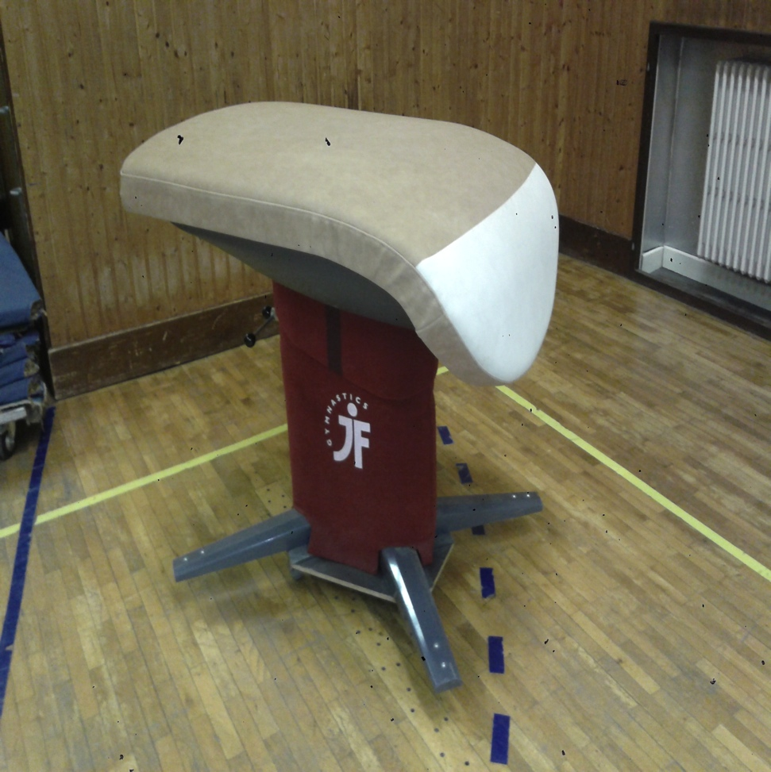
Sprung Tisch
150 Kg

Slide 15
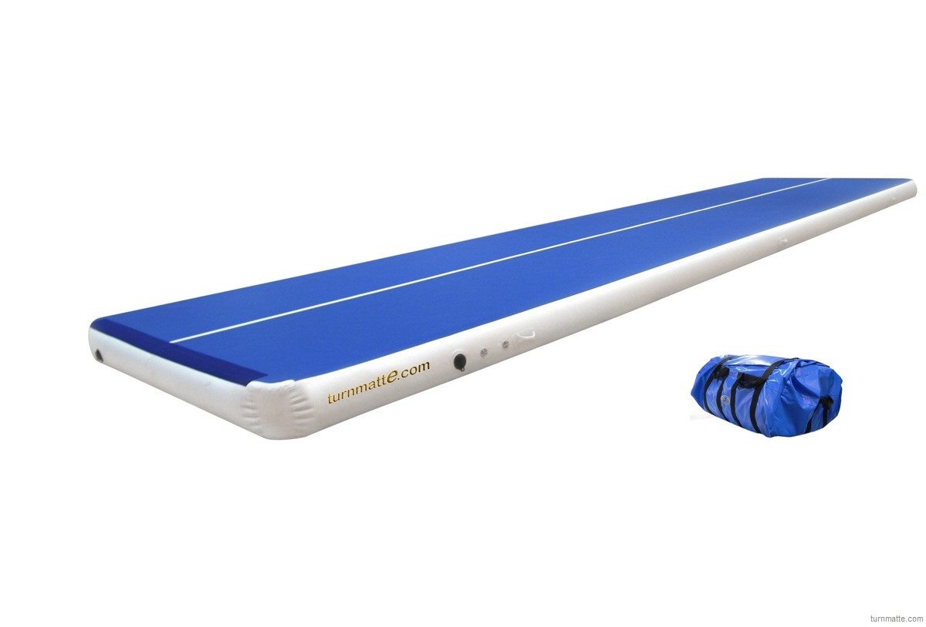
Airtrack
140 Kg

Slide 16
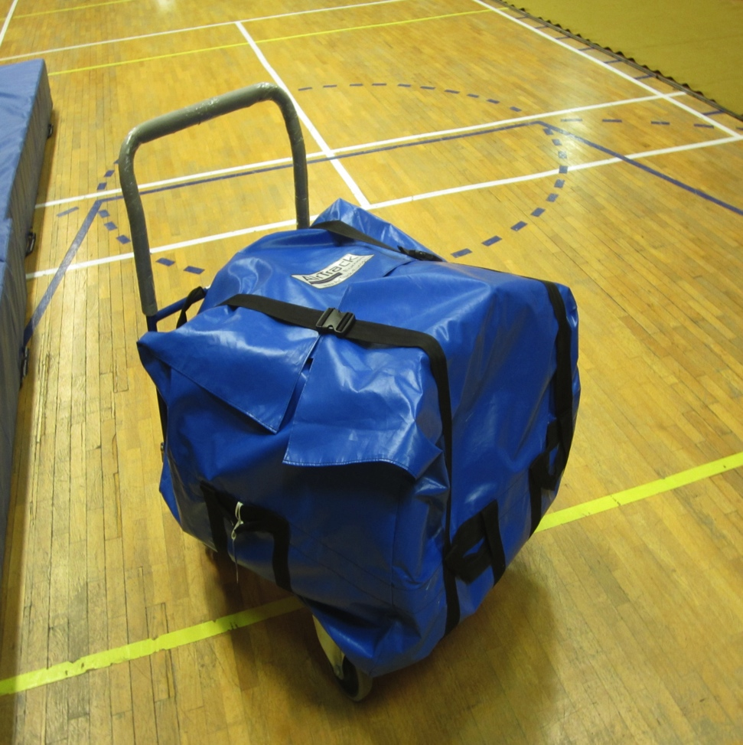
Airtrack
140 Kg

Slide 17
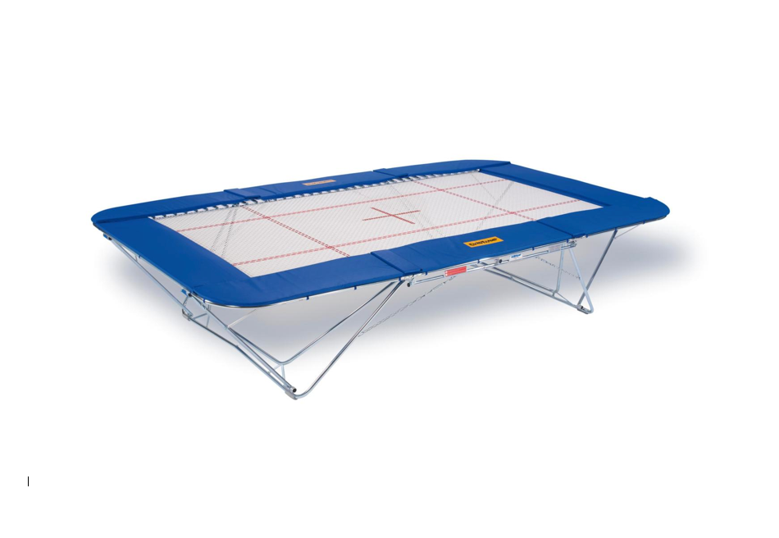
Großes- Trampolin
> 300 Kg

Slide 18
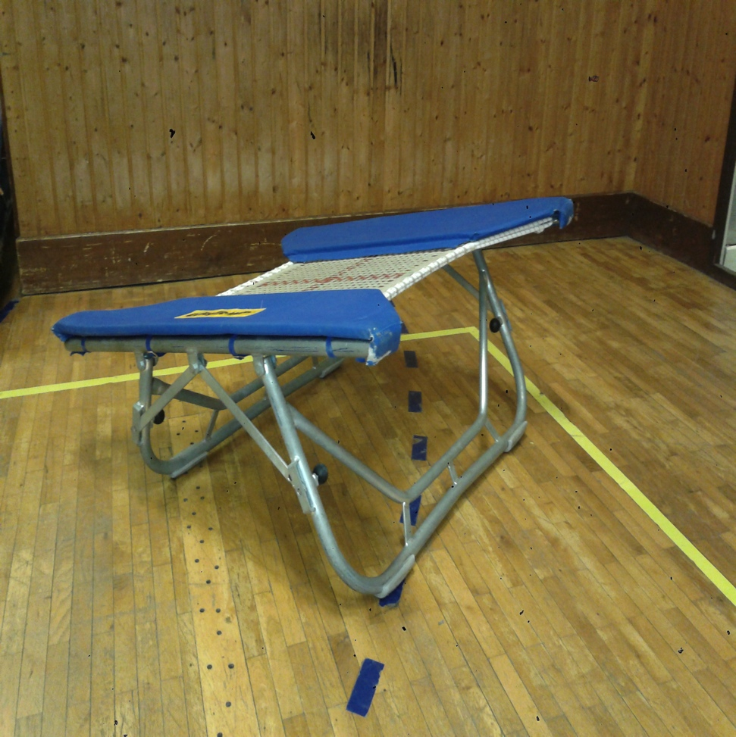
Mini-Trampolin
50 Kg

Slide 19
Stufenbarren
Reck .

Slide 20
Auf- und Abbau !
Viel zu klein
Nicht genügend Stunden
Zu kleiner Geräteraum

Slide 21
In der kleinen Stadionhalle haben wir keine Zukunft mehr !

Slide 22
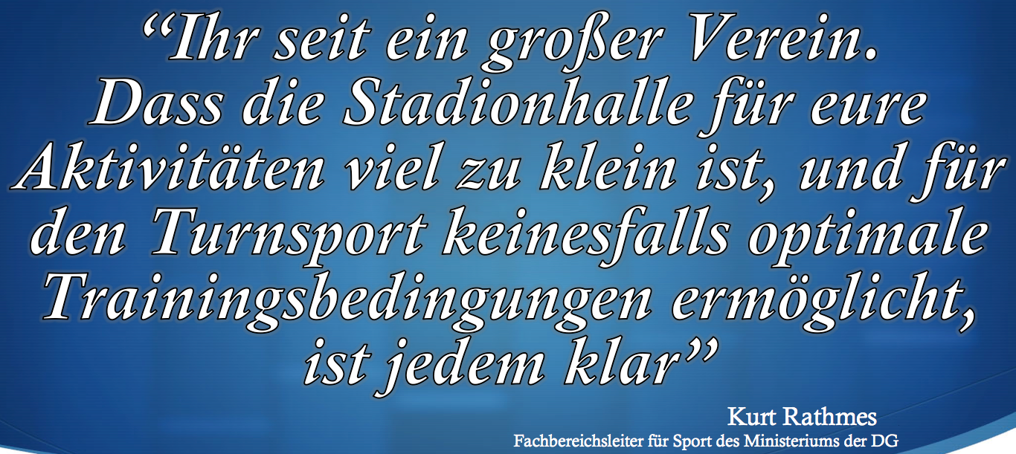

Slide 23
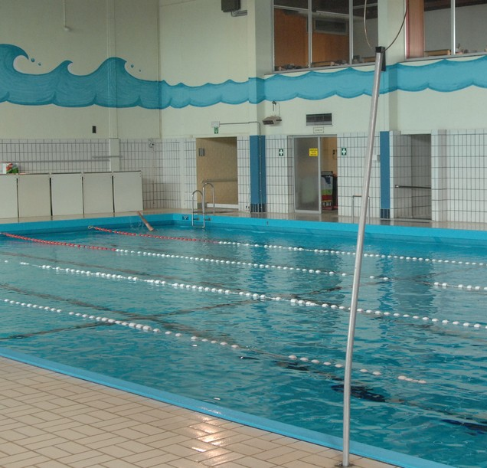

Lösungsvorschlag

Slide 24


Slide 25
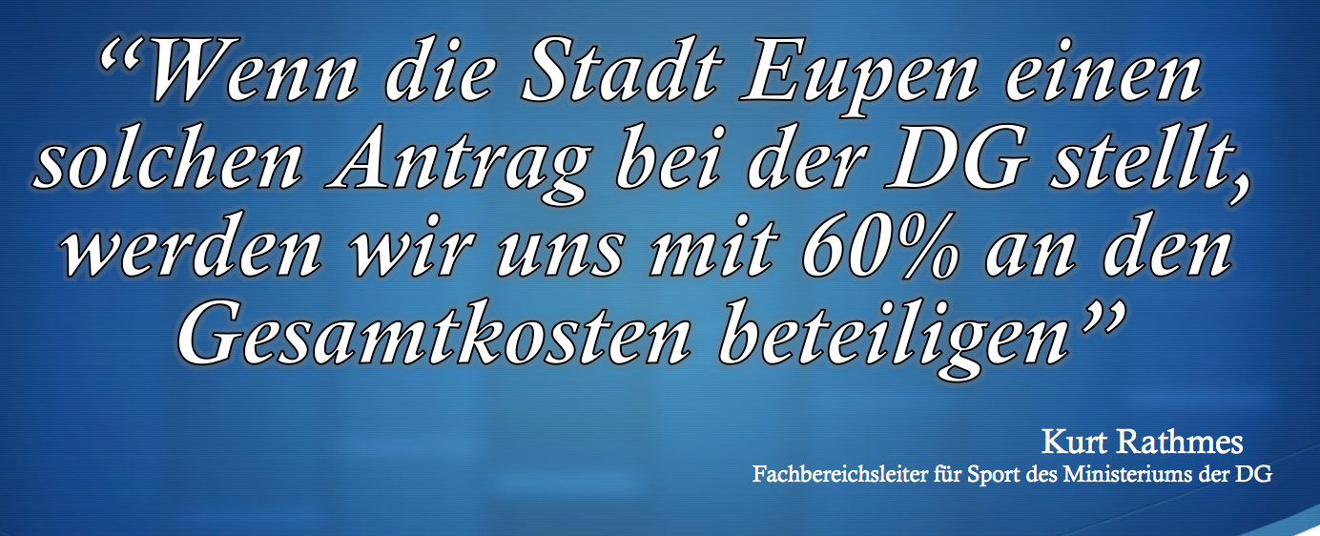

Slide 26


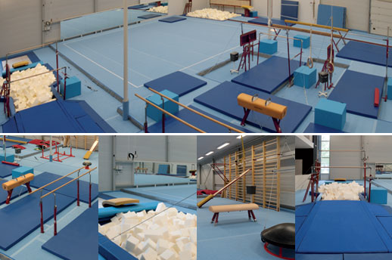
Für viele Mädchen ist Turnen immer noch “Der Sport”,
so wie es für viele Jungen das Fußballspielen ist !
Bitte ermöglichen Sie
dem Turnsport in Eupen
eine Zukunft

